Slide 1
PBL Project
최종 발표
걸음 걸이 데이터 분석 및 예측 알고리즘
정준호 강진구 김미경 안다연 송수찬

Slide 2
목차
01
연구 배경 및 목적
연구 범위 설정 과정
연구 배경
02
연구 방법
U-Time
GAF
03
연구 결과
U-Time 연구 결과
GAF 연구 결과
04
APPENDIX

Slide 3
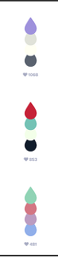
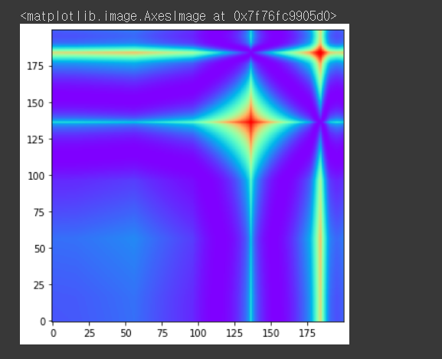
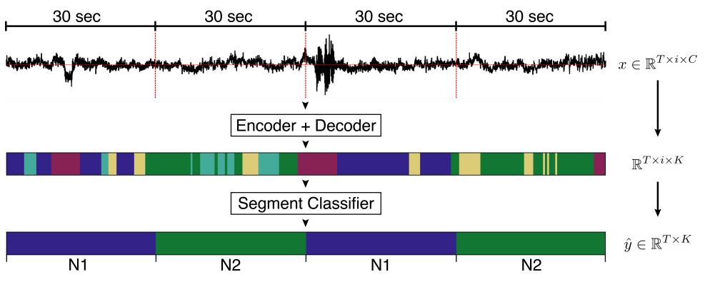
연구 배경 및 목적
연구 범위
설정 과정
Image
Time series
Uni-variate
Multi-variates
분류
이상 감지
1. U-Time
2. GAF

Slide 4
1. U-Time
Multivariate time series 수면 데이터 분류
U-Time: A Fully Convolutional Network for Time Series Segmentation Applied to Sleep Staging

Slide 5
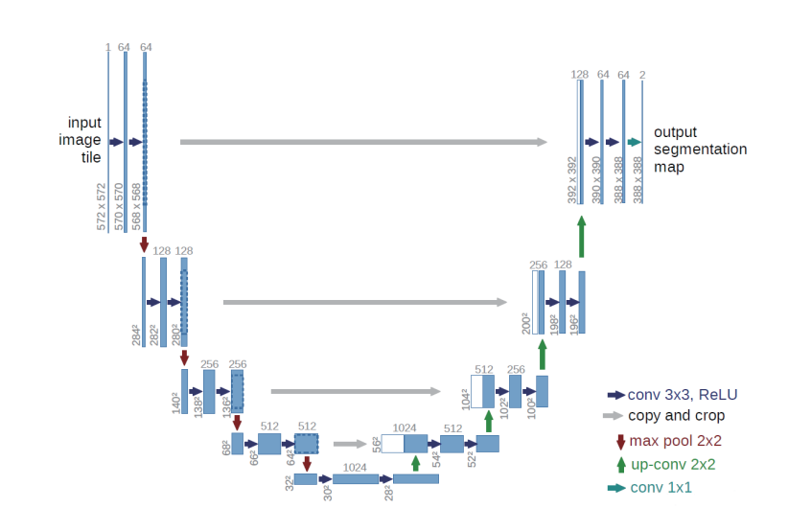
02 연구 배경
U-Net
이란?
U-net 이란?
U-net의 구조
Contracting Path
각 step 별 3x3conv 두 차례 실행
Conv 과정에 ReLU 연산
각 step 별 2x2 max-pooling 실행
Expanding Path
각 step 별 2x2 Up conv 수행
각 step 별 3x3 conv 두 차례 실행
Skip Architecture
Conv 연산으로 줄어든 크기만큼 crop
각 expanding step 마다 up-cov된 특징맵을 contracting path의 cropped된 특징맵과 결합
암호기-복호기(Encoder-Decoder)의 형식을 가진 네트워크
이미지의 전반적인 컨텍스트 정보를 얻기 위한 네트워크
정확한 지역화(localizataion)을 위한 네트워크

Slide 6
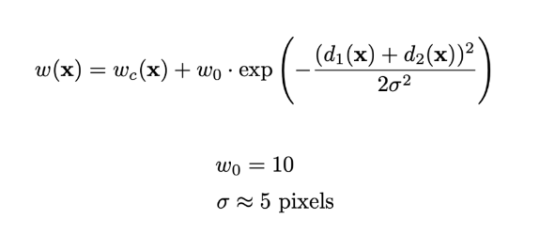
02 연구 배경
U-Net
이란?
왜 U-Net은 이미지 segementation에 강한가?
Skip Architecture
각 Expanding step 마다 Up-cov된 특징맵을 Contracting path의 Cropped 된 특징 맵과 Concatenation 함
얕은 층의 fine location과 깊은 층의 global semantic 정보를 결합
Localization과 context 사이의 트레이드 오프를 해결
Ground-Truth에 대한 Weight Map
.

Slide 7
02 연구 배경
U-Time
이란?
U-Time은 U-Net의 이미지 분류 속 강점을 시계열 데이터에 접목한 방법론이다.
U-NET
U-TIME
+ time series =
2D conv
1D conv

Slide 8
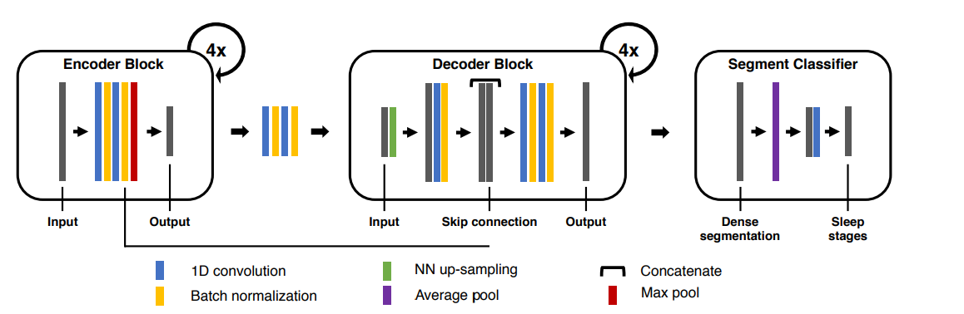
02 연구 배경
Multivariate time series 수면 데이터 분류
U-Time: A Fully Convolutional Network for Time Series Segmentation Applied to Sleep Staging
U-Time
train
Raw physiological data를 일정 구간(30 sec)으로 나눈다.
Unet 구조를 활용해 Encoder, Decoder를 거쳐 1초 단위의 분류 작업을 실시한다.
Average pooling에 따라 구간별 라벨을 최종 분류한다.
Encoder > Decoder > Segmentation 의 순서로 진행된다.
U-Net과 비슷한 구조

Slide 9
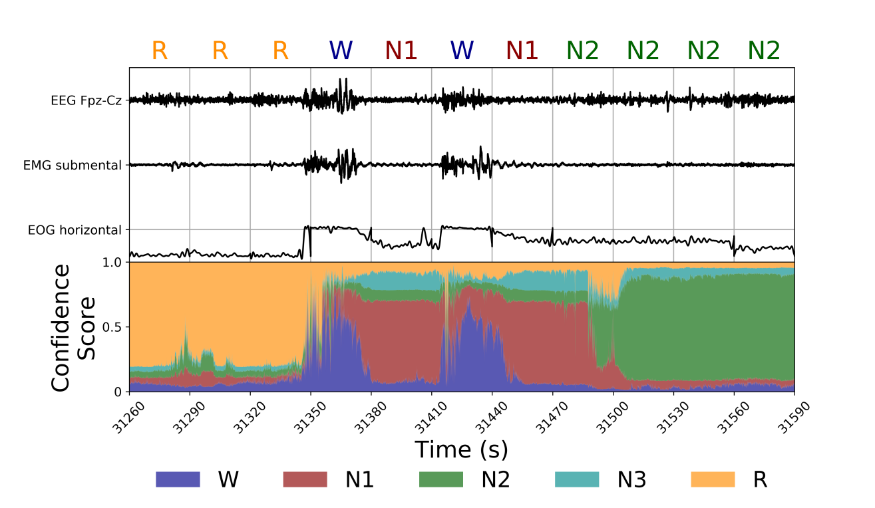
02 연구 배경
Multivariate time series 수면 데이터 분류
U-Time: A Fully Convolutional Network for Time Series Segmentation Applied to Sleep Staging
U-Time
test
Sleep-EDF-153 데이터 세트의 C = 3
입력 채널에 대해 훈련된 U-Time의 클래스 신뢰
점수를 시각화한다.
U-Time은 초당 100개의 수면 단계 점수를 출력한다.
맨 아래 프레임의 색상 막대의 높이는 각 시점에서 각 수면 단계에 대한 소프트맥스(확률) 점수를 제공한다.

Slide 10
2. GAF
Imaging Time-Series to Improve Classification and Imputation

Slide 11
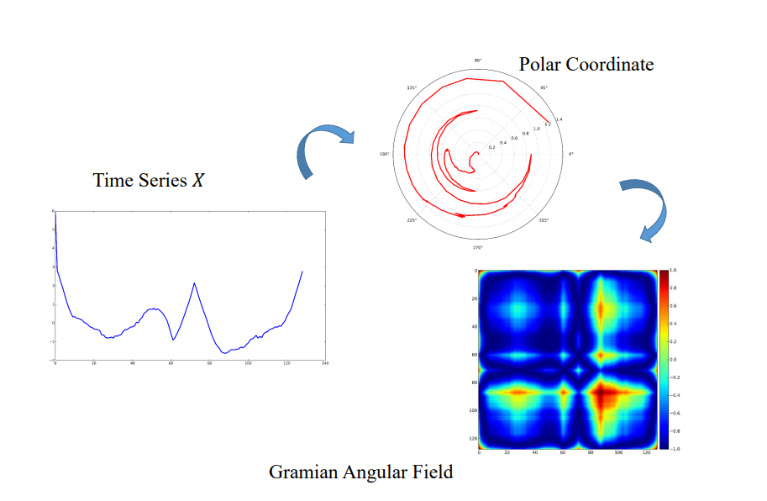


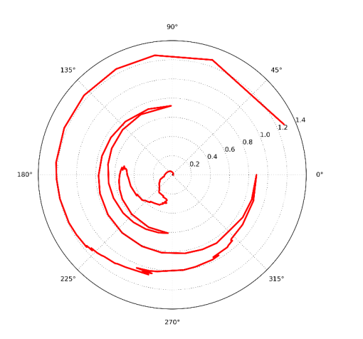


02 연구 배경
Imaging Time-Series to Improve Classification and Imputation
GAF
Step 1
1. X = {x1,x2, … , xn} 인 n개의 시계열 데이터에 대해 [-1, 1] 로 rescale 진행
2. 아래 식을 통해 $\tilde{X}를$ Cartesian coordinates에서 Polar coordinate로 변환
Time Series 데이터를 Polar Coordinate(극좌표)로 변환 시킨 후,
삼각함수를 활용해 새로운 행렬을 만들어 이미지로 변환
$r_{i}$ = 각 시점 $t_{i}$별 극좌표의 원점으로 부터 반지름 값

Slide 12
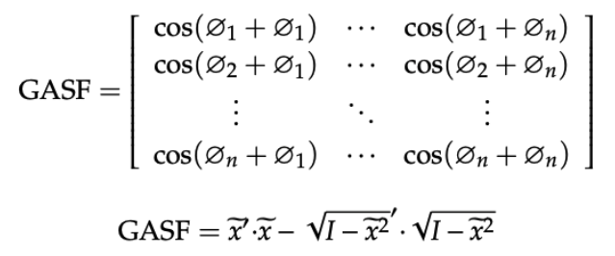
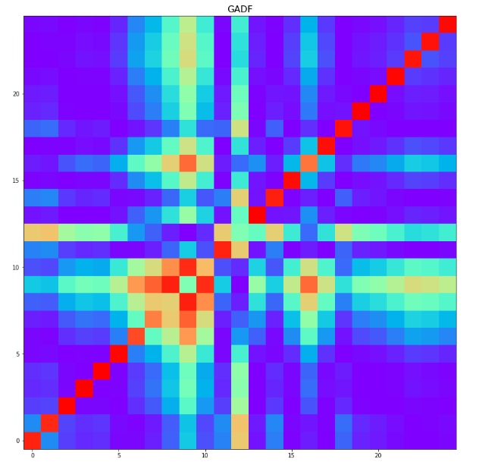
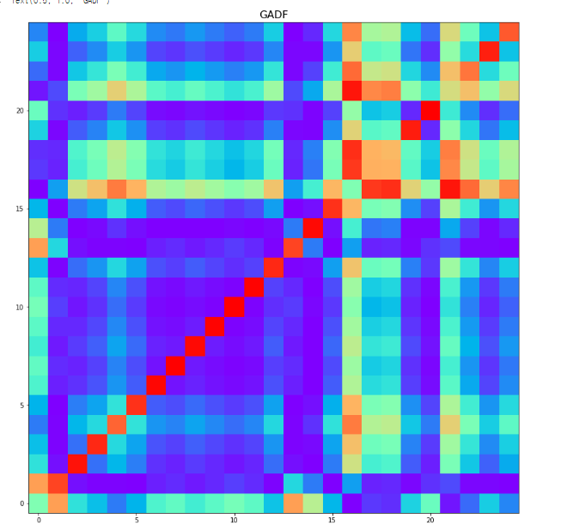
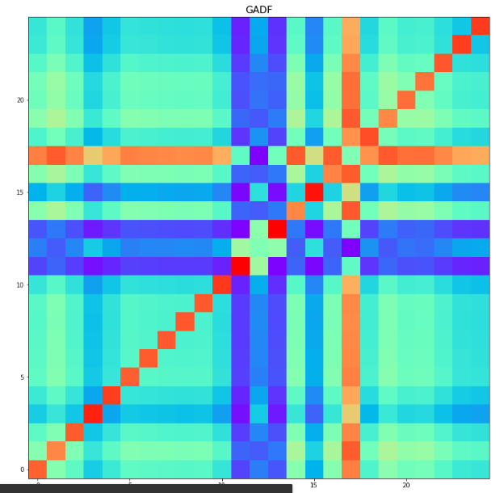
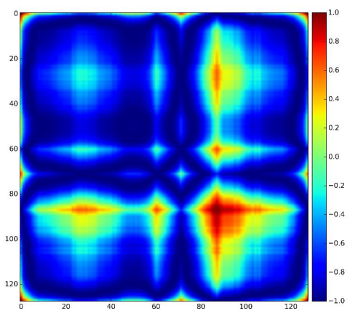
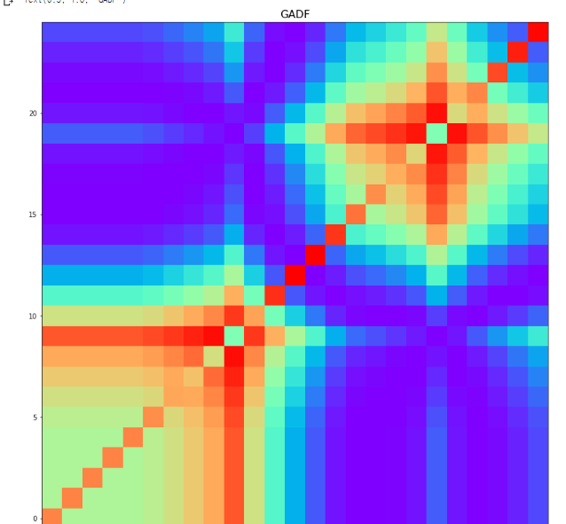
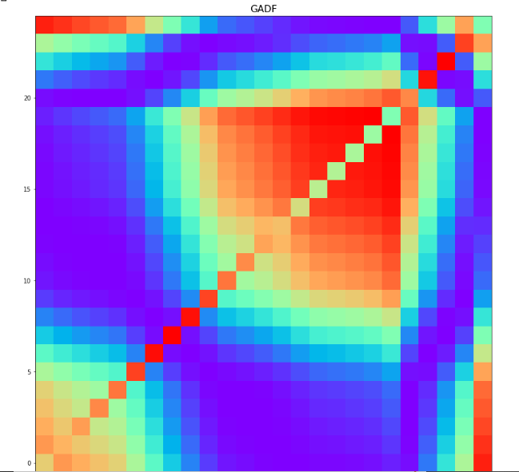
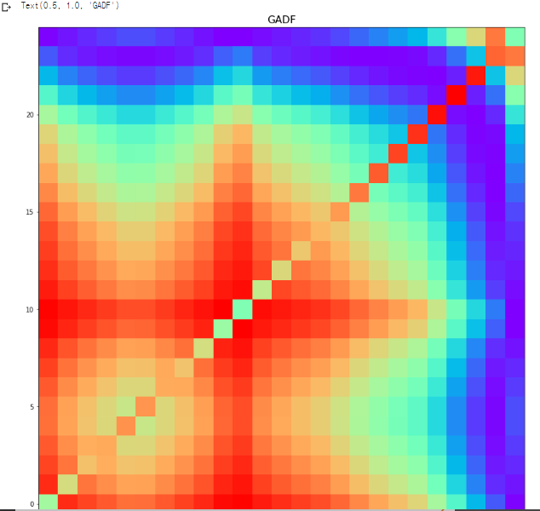
02 연구 배경
Imaging Time-Series to Improve Classification and Imputation
GAF
3. 얻어진 n개의 $φ에$ 대한 Gramian matrix 생성
생성된 각 이미지를 CNN의 input data로 사용하여 segmentation model 생성
X,Y,Z축 가속도 데이터
WAL
4. Gramian matrix를 이미지로 변환
X,Y,Z축 가속도
데이터
SIT

Slide 13
Situation/Data

Slide 14
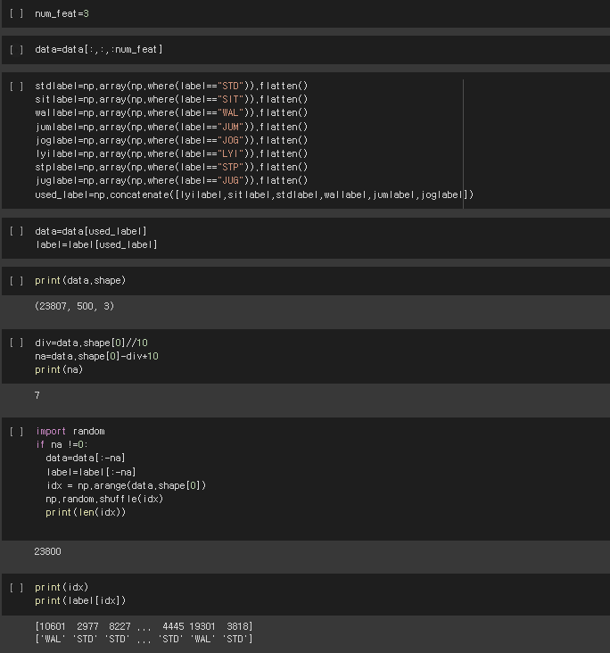
02 연구 방법
Situation
data
Multivariate time series 수면 데이터 분류
걸음걸이 data
U-TIME이 다른 DATA에도 잘 적용될까?
noise가 많음
Data 분석의 효용이 적음
Noise가 거의 적음
Wearable devise, health care등의 Data 분석의 효용이 큼
걸음걸이 data
주요 과정
최종 적용 모델
U-time
유사한 label 합체
STP = SIT + LYI
JUG = JUM+JOG
3개의 feature를 하나의 세트로 보고 3,6,9 feature로 나누어 train/validation 실시
U-Time/ GAF 적용을 위해 완전히 동일한 label로 이루어진 1sec/2.5sec/5sec으로 합체
GAF
기존 label : (6개) STD, SIT, WAL, JUM, JOG, LYI
각 label 별 train data folder 존재
0.25sec 별 각속도, 각가속도, 각으로 이루어진 9개의 feature 존재

Slide 15
02 연구 방법
Situation
data
Multivariate time series 수면 데이터 분류
걸음걸이 data
U-TIME이 다른 DATA에도 잘 적용될까?
noise가 많음
Data 분석의 효용이 적음
Noise가 거의 적음
Wearable devise, health care등의 Data 분석의 효용이 큼
걸음걸이 data
주요 과정
유사한 label 합체
STP = SIT + LYI
JUG = JUM+JOG
3개의 feature를 하나의 세트로 보고 3,6,9 feature로 나누어 train/validation 실시
U-Time/ GAF 적용을 위해 완전히 동일한 label로 이루어진 1sec/2.5sec/5sec으로 합체
기존 label : (6개) STD, SIT, WAL, JUM, JOG, LYI
각 label 별 train data folder 존재
0.25sec 별 각속도, 각가속도, 각으로 이루어진 9개의 feature 존재

Slide 16
U-time code

Slide 17
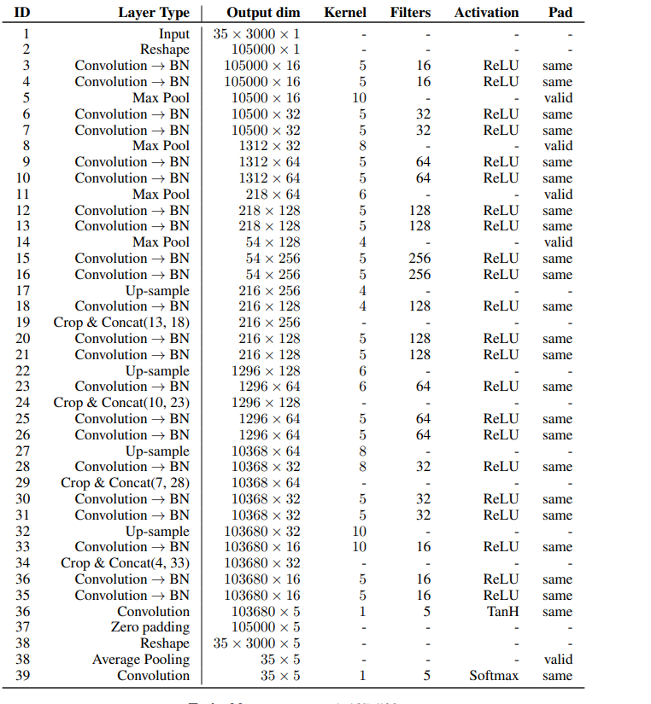
02 연구 방법
U-time
coding
논문에서 발췌한 U-time 알고리즘의 개괄.
우리 팀에 맞게 parameter 및 shape 변경이 필요함.

Slide 18

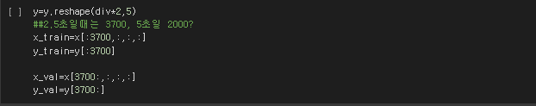
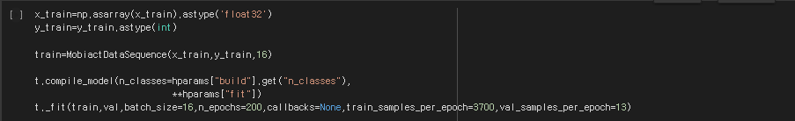
02 연구 방법
U-time
coding
- 2.5초와 5초 train 시, input의 두번째 shape을 5로 설정.
- 초 단위로 data의 크기가 달라지므로, train과 val에 들어갈 크기를 data의 크기에 비례하여 설정
- 200 epochs로 train 실시

Slide 19
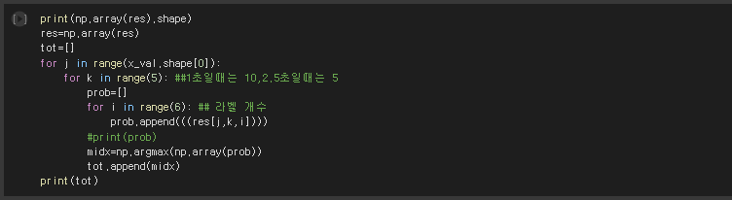
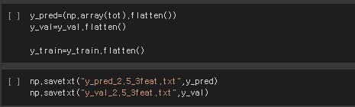
02 연구 방법
U-time
coding
- 논문에서 발췌한 U-time 알고리즘의 개괄
- 예측 결과 값 flatten 실시.
- 각 설정 별 비교를 위해 txt 파일로 저장
본 코딩 전문을 appendix에 첨부함.

Slide 20
GAF code

Slide 21
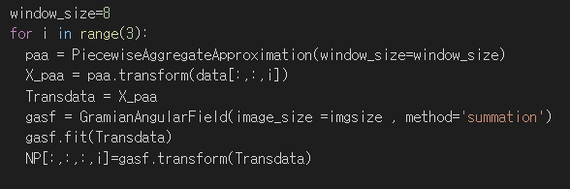
02 연구 방법
GAF
coding
- GAF 구현을 위한 패키지 import
- 시계열 데이터는 너무 많은 timestamp로 이루어져 있기 때문에 widow_size의 크기만큼 데이터를 압축하여 모델링
- GAF는 특히 n개의 데이터를 $n^{2}$의 데이터로 만드므로 적당한 크기의 n으로 데이터를 가공할 필요가 존재

Slide 22
02 연구 방법
GAF
coding
- 1초 데이터에는 window_size를 8로 하여 25*25의 이미지 생성
- 2.5초 데이터에는 window_size를 7로 하여 72*72의 이미지 생성
- GramianAngularField는 기본적으로 [-1,1] 범위의 min-max scaling을 제공
- GramianAngularField의 method를 ‘summation’으로 지정하여 GASF 방법을 적용

Slide 23
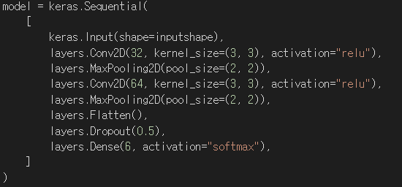
02 연구 방법
GAF
coding
- 생성된 이미지에 각각의 상태를 라벨링 한 후 CNN에 input data로 사용
- 이미지의 크기가 크지 않아 간단한 Sequential한 CNN 모델을 이용

Slide 24
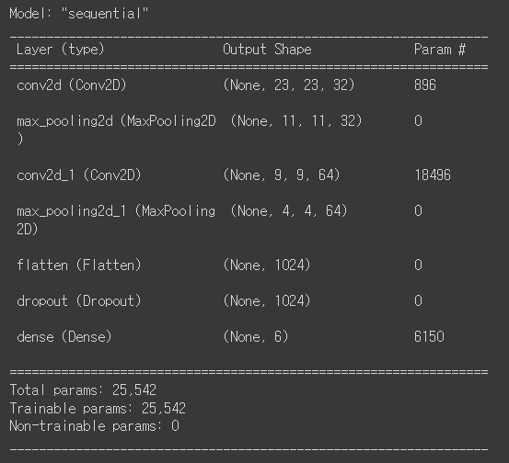
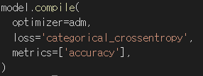
02 연구 방법
GAF
coding
- 사용한 model의 summary
- loss function으로 ‘categorical_crossentropy’를 이용
- optimizer로 Adm 이용

Slide 25
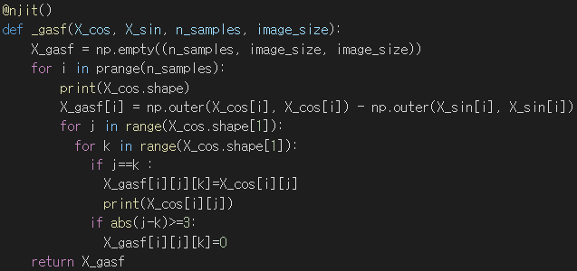
02 연구 방법
GAF
coding
추가 연구 1
- GAF 행렬을 몇 개의 대각행렬만 남기고 나머지는 0으로 채워 모델링을 진행
- 이는 각 시점에서 몇 개의 전후 데이터와의 상관관계만을 고려하는 것을 의미
- 주대각행렬값만 존재하고 다른 값은 0인 경우 (abs(j-k)>=1)
- 주대각행렬과 주대각행렬로부터 좌우로 한 개의 값 외의 값은 0인 경우 (abs(j-k)>=2)
- 주대각행렬과 주대각행렬로부터 좌우로 두 개의 값 외의 값은 0인 경우 (abs(j-k)>=3)

Slide 26
02 연구 방법
GAF
coding
추가 연구 2
- 대각행렬값을 cos2$φ가$ 아닌 cos$φ$로 계산하여 모델링
- 원래 데이터의 변형을 최소화 하는 것에 의미

Slide 27
Results and Insights

Slide 28
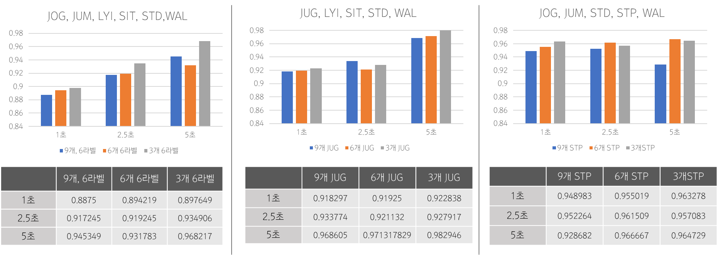
03 연구 결과
U-Time
결과 분석
Feature(label)(열)이 바뀜에 따라 결과값에 차이가 없었음 ($±$2~3차이)

Slide 29
03 연구 결과
U-Time
결과 분석
Second(행)이 바뀜에 따라 결과값에 차이가 생김
-대체로 초가 증가함에 따라 결과값이 향상됨 (+5~10)

Slide 30
03 연구 결과
U-Time
결과 분석
5초, 가속도 데이터로만 구현, JUMP와 JOG를 합친 것이 제일 결과가 좋게 나옴

Slide 31
03 연구 결과
타점 변경
결과 분석
타점을 줄여도 성능이 크게 다르지 않음을 알 수 있음
200타점 기준
500타점 기준

Slide 32
03 연구 결과
GAF
결과 분석
GAF 성능이 U-NET 보다 조금 성능이 떨어졌음
 | 6라벨 | JUG | STP
1초 | 0.87 | 0.86 | 0.88
2.5초 | 0.93 | 0.92 | 0.95

Slide 33
03 연구 결과
GAF
결과 분석
- GAF 행렬을 몇 개의 대각행렬만 남기고 나머지는 0으로 채워 모델링을 진행
- 이는 각 시점에서 몇 개의 전후 데이터와의 상관관계만을 고려하는 것을 의미
- 주대각행렬값을 원래 시계열 값으로 변환할 경우, X_gasf[i][j][k]=X_cos[i][j]
- 주대각행렬과 주대각행렬로부터 좌우로 한 개의 값 외의 값은 0인 경우 (abs(j-k)>=2)
- 주대각행렬과 주대각행렬로부터 좌우로 두 개의 값 외의 값은 0인 경우 (abs(j-k)>=3)

Slide 34
03 연구 결과
- 주대각행렬과 주대각행렬로부터 좌우로 한 개의 값 외의 값은 0인 경우 (abs(j-k)>=2)
- 주대각행렬과 주대각행렬로부터 좌우로 두 개의 값 외의 값은 0인 경우 (abs(j-k)>=3)
GAF
결과 분석
A₁₁ | A₁₂ | 0 | 0
A₂₁ | A₂₂ | A₂₃ | 0
0 | A₃₂ | A₃₃ | A₃₄
0 | 0 | A₄₃ | A₄₄
A₁₁ | A₁₂ | A₁₃ | 0
A₂₁ | A₂₂ | A₂₃ | A₂₄
A₃₁ | A₃₂ | A₃₃ | A₃₄
0 | A₄₂ | A₄₃ | A₄₄

Slide 35
03 연구 결과
GAF
결과 분석
원래 행렬에서 대각행렬만 시계열값으로 바꾸고 했을 때 원래 성능보다 더 좋아짐
 | 원래 | 원래에서 대각만변환 | 위,아래제외 나머지 0 | 위,아래두개 제외 나머지 0
1초 | 0.87 | 0.89 | 0.88 | 0.88
2.5초 | 0.92 | 0.93 | 0.9 | 0.9

Slide 36
02 연구 방법
Situation
data
Multivariate time series 수면 데이터 분류
걸음걸이 data
U-TIME이 다른 DATA에도 잘 적용될까?
noise가 많음
Data 분석의 효용이 적음
Noise가 거의 적음
Wearable devise, health care등의 Data 분석의 효용이 큼
걸음걸이 data
주요 과정
최종 적용 모델
U-time
유사한 label 합체
STP = SIT + LYI
JUG = JUM+JOG
3개의 feature를 하나의 세트로 보고 3,6,9 feature로 나누어 train/validation 실시
U-Time/ GAF 적용을 위해 완전히 동일한 label로 이루어진 1sec/2.5sec/5sec으로 합체
GAF
기존 label : (6개) STD, SIT, WAL, JUM, JOG, LYI
각 label 별 train data folder 존재
0.25sec 별 각속도, 각가속도, 각으로 이루어진 9개의 feature 존재

Slide 37

03 연구 결과
Conclusion
Multivariate time series 수면 데이터 분류
걸음걸이 data
U-TIME이 다른 DATA에도 잘 적용될까?
U-time 다른 data set에도
잘 적용 됨을 확인할 수 있다.
noise가 많음
Data 분석의 효용이 적음
Noise가 거의 적음
Wearable devise, health care등의 Data 분석의 효용이 큼
걸음걸이 data
주요 과정
최종 적용 모델
U-time은 높은 정확도를 보였다.
GAF은 생각했던 바 보다 높은 정확도를 보였지만,
메모리 문제, CNN 구조의 문제들이 추가로 발견되어, 이와 관련해 추가적인 발전 가능성이 보인다.
U-time
유사한 label 합체
STP = SIT + LYI
JUG = JUM+JOG
3개의 feature를 하나의 세트로 보고 3,6,9 feature로 나누어 train/validation 실시
U-Time/ GAF 적용을 위해 완전히 동일한 label로 이루어진 1sec/2.5sec/5sec으로 합체
GAF
기존 label : (6개) STD, SIT, WAL, JUM, JOG, LYI
각 label 별 train data folder 존재
0.25sec 별 각속도, 각가속도, 각으로 이루어진 9개의 feature 존재

Slide 38
THANK YOU

Slide 39
Appendix

Slide 40
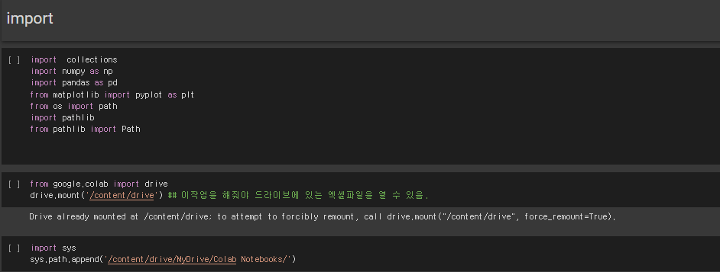
U-Time
coding

Slide 41
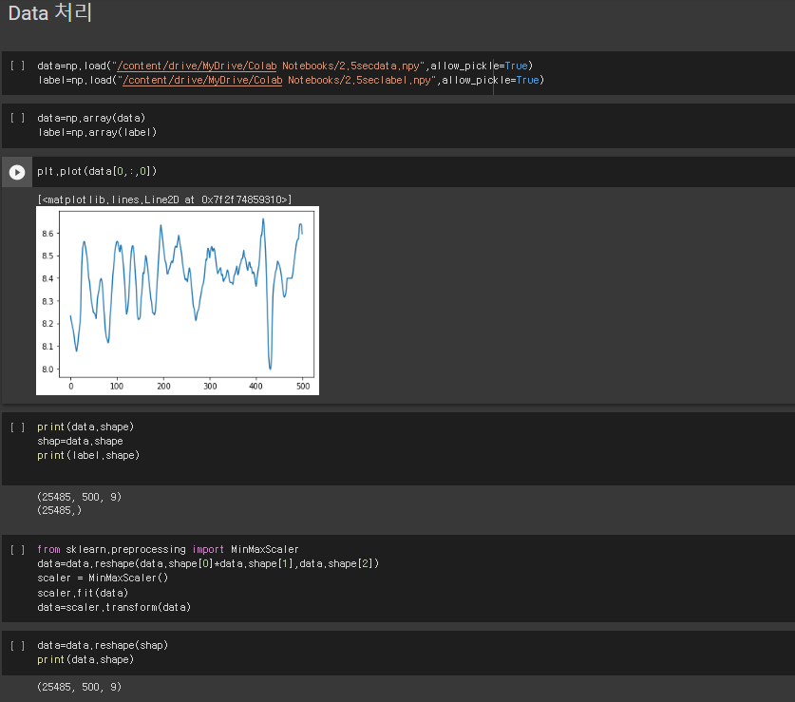
U-Time
coding

Slide 42
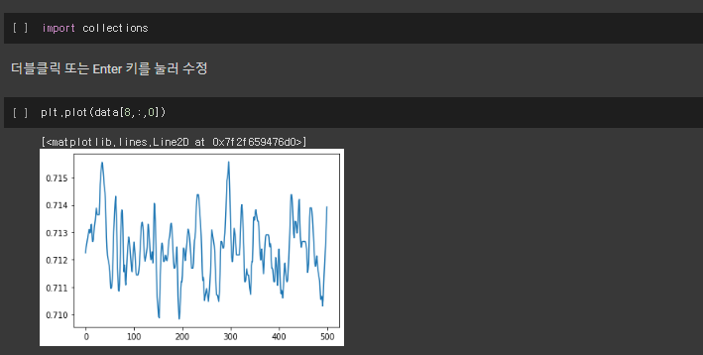
U-Time
coding

Slide 43
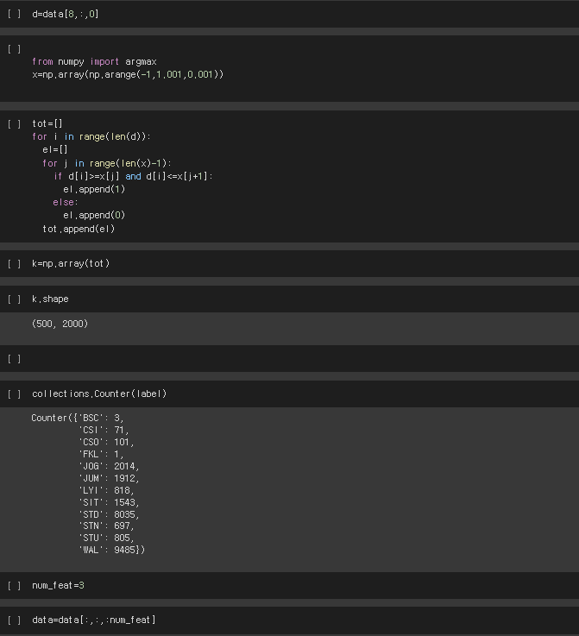
U-Time
coding

Slide 44
U-Time
coding

Slide 45
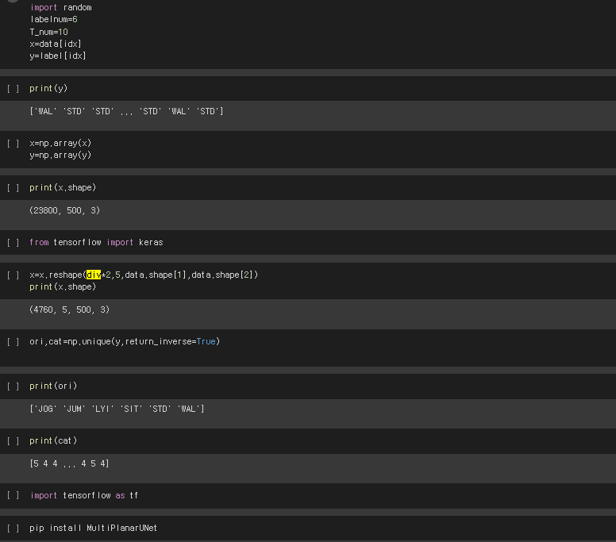
U-Time
coding

Slide 46
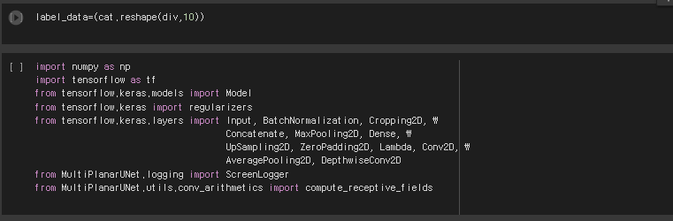
U-Time
coding

Slide 47
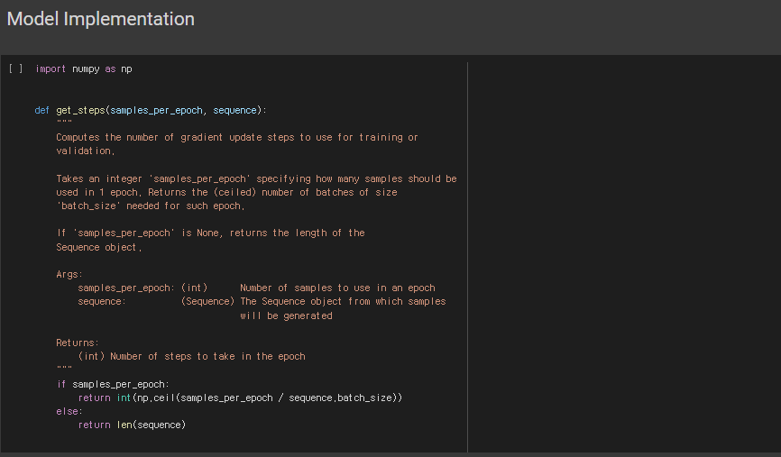
U-Time
coding

Slide 48
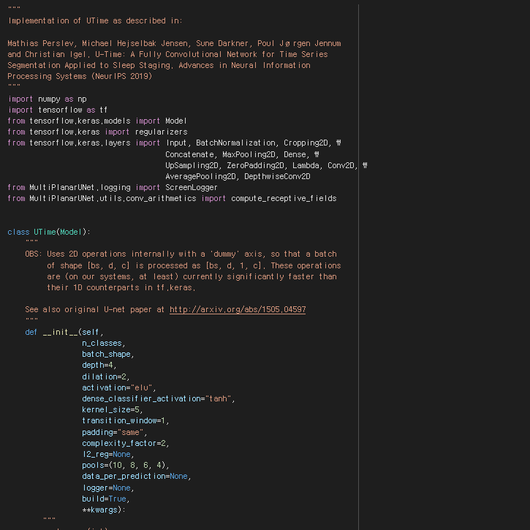
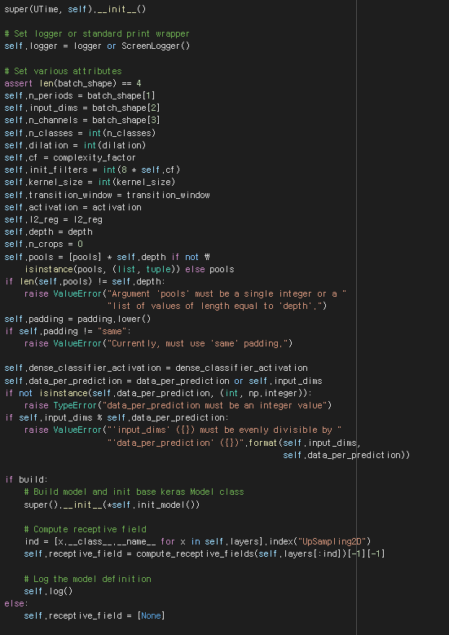
U-Time
coding

Slide 49
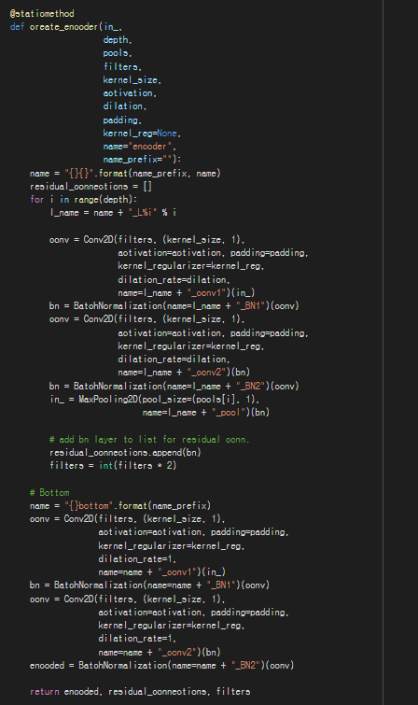
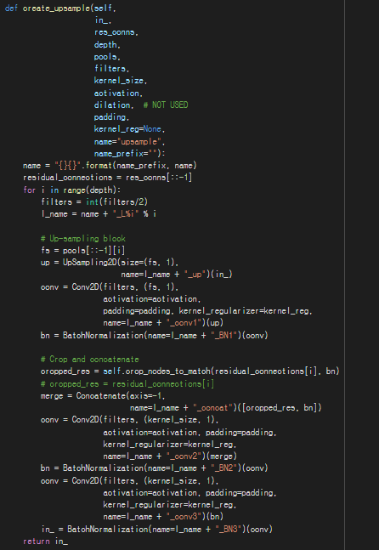
U-Time
coding

Slide 50
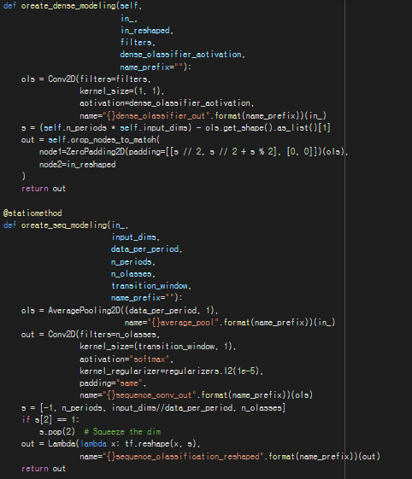
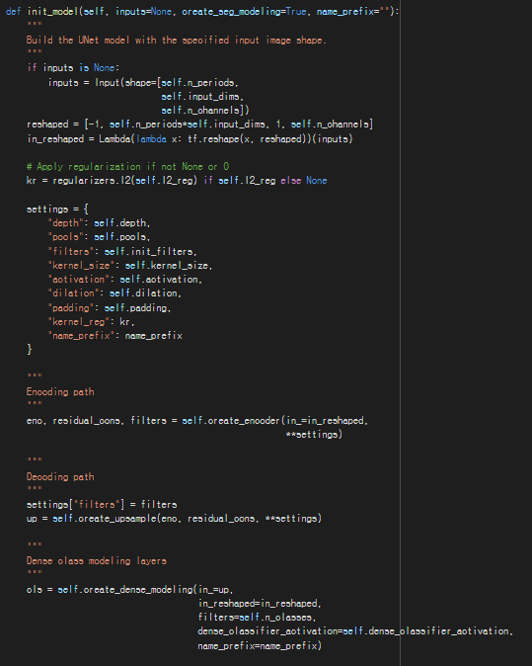
U-Time
coding

Slide 51
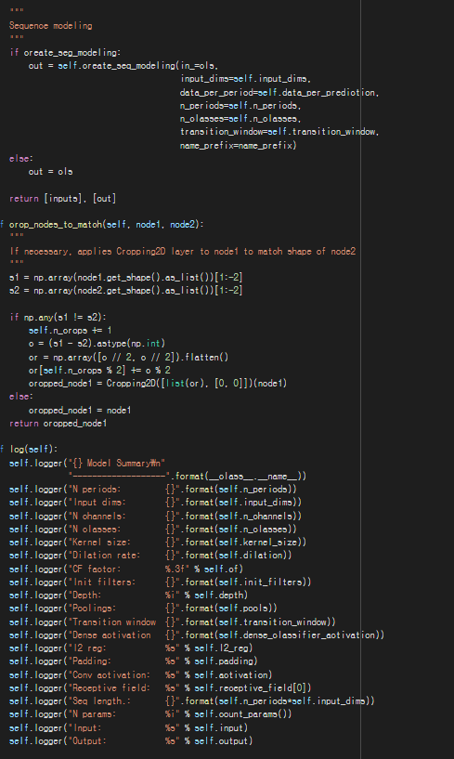
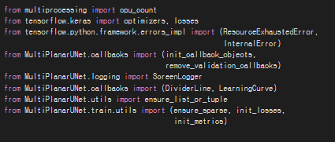
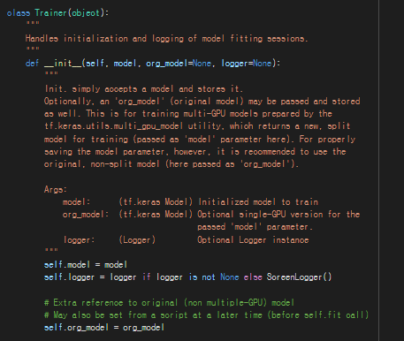
U-Time
coding

Slide 52
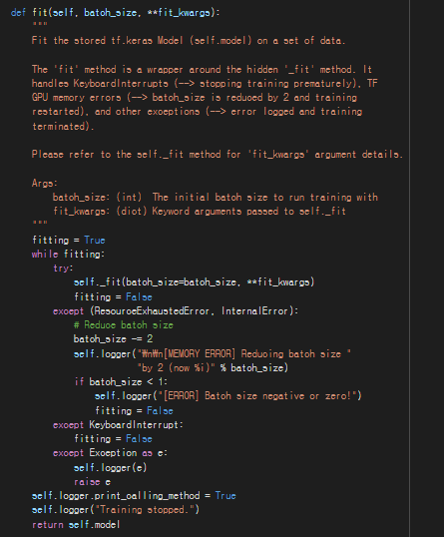
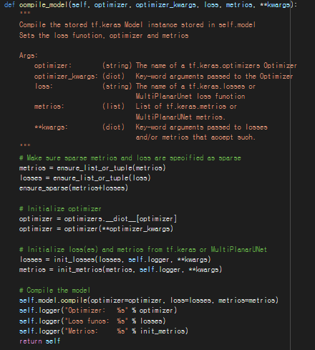
U-Time
coding

Slide 53
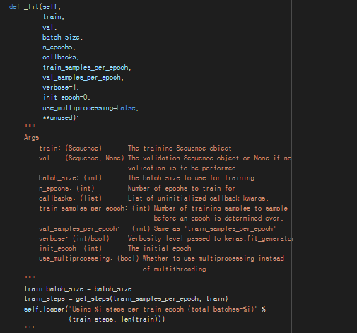
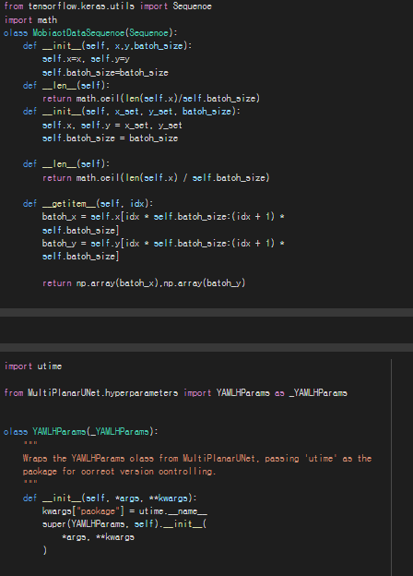
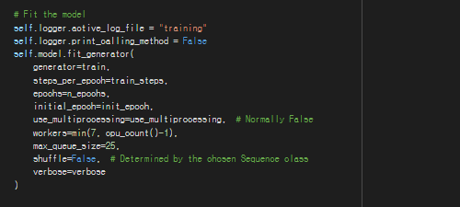
U-Time
coding

Slide 54


U-Time
coding

Slide 55

U-Time
coding

